Slide 1
議題
・前回の振り返り
・○○
・こういう話でいきます

Slide 2
 |  | ✔︎完了 | ●取り組み中 | ★これから取り組む
 |  | STEP1 | STEP2 | STEP3 | STEP4
 |  | 現状の見える化 | 問題の見える化 | 原因の見える化 | 対策の見える化
実現したいこと |  | 在庫変動を確認できる | 在庫異常を検知できる | 在庫異常の原因の整理できる | 在庫異常に対する対策を決定できる
現状 |  | MotionBoardが存在し、日々の在庫変動を確認できている | 基準が明確になっていないため、何が異常かの判断が難しい | 色んな要因が関係しているため、異常の原因を絞り込むことが難しい | 異常の原因が分からないため対策を検討できていない
今までの取り組み |  | MotionBoard導入 | 不等ピッチなどを考慮した基準案を検討
今後の進め方（案） |  | ー | ①：基準案を基にした正常異常の確認 ②：①の結果を踏まえて基準の修正検討 ③：基準を基にした異常の見える化を実現 | ①：要因候補の洗い出し ②：データを基にした原因の見える化を実現 ③：詳細な原因追求は人手で調査 | 異常の原因を整理し対策方法を検討する
ツール機能 | 在庫の可視化 | ○ | ○ | ○ | ○
 | 異常の検知 |  | ○ | ○ | ○
 | 原因の推定 |  |  | ○ | ○
 | 改善条件の提示 |  |  |  | ○

Slide 3
結果の見える化
原因の見える化
対策の見える化
自動管理
内容
紙図面
クレイモデル
実車テスト
手作業
紙ベースの 作業指示書
物流情報の紙管理
紙かんばん
顧客・販売情報の 紙管理
Lv1
CAD
E-BOM
稼働状況・作業状況の見える化
作業状況の見える化
物流データ管理
電子かんばん
顧客・販売データ 管理
Lv2
モデルベース開発
シミュレーション （HILS、SILS）
自働化
遠隔監視・予防保全
工程の最適化
自動情報取得（遠隔監視）
自働化
経路・荷姿の最適化
顧客・販売データに基づくレコメンド
Lv3
走行・稼働データの 設計へのF/B
フレキシブル生産
販売予測に基づく 生産予測
フレキシブル物流
サブスクリプション
OTA（Over The Air）
3

Slide 4
参考資料：前回の振り返り
今後の進め方として、
スモールスタート（範囲を絞り込んで限定的にトライ）で段階的に始める
AIとのコラボでヒトの強みを最大限生かす
100%AI任せ
✔︎ヒトが技術知識を習得できない
✔︎AIに問題が生じた場合、関連業務が停まる
一部AI任せ
✔︎ヒトがAIのロジックを理解して、
有効活用する
AIに慣れる
関係者から理解やフィードバックを関係者から得られる

Slide 5
定量的に効果を見える形にしたい
右へ行くほど
機械化が進む
全体の進め方（案）
まずはLv1の原因の見える化に取り組む、一足飛び難しい
現在地
Lv1
Lv2
Lv3
内容
在庫変動
（結果の見える化）
要因の提示
（原因の見える化）
改善条件の提示
（対策の見える化）
在庫自動管理
ゴール
在庫見える
対策を考えるのはヒト
最終判断はヒト
ヒトが緊急対応？
問題：○
要因：○
対策：○ （半自動化）
色んな要因があるので原因が分からず対策を打てない
対策を考えるのが難しい？
リアルタイムに対応できない
オフライン化（exe）
オンライン化の話
まずはバックを固める
フロントはあとでやる

Slide 6
どうですかね、こういう進め方
現状分析
原因の見える化
対策の見える化
改善案策定
内容
欠品・搬送ミス等のトラブルのみの収集
発生したトラブルの直接的な原因 のみ抽出
経験知に基づいた改善策の検討
問題
オフラインツール（exe化）
1-a
データに基づく課題特定
1-b
データに基づく改善策（基準値含む）の策定
1-c
原因
オンラインツール（Webアプリ）
2-a
基準（閾値）設定による課題の 自動検出
2-b
AIによる改善策（基準値含む）の 提案
2-c
対策
6

Slide 7
STEP3の進め方（イメージ）
①：大枠で異常の要因を推定するモデル（v1）を開発する。詳細な原因追求は人手で行う
→ どういうケースで異常が発生していたか分かり、対策の方向性を検討できる
②：より詳細に異常の原因を推定するモデル（v2）を開発する
→ 対策に必要な改善条件が分かる？
原因1
原因1
生産変動
かんばん
増減
原因2
原因2
在庫変動
異常の種類をAIで推定する
要因の絞り込みヒトが行う

Slide 8
モデルv1のアウトプットイメージ（案）
絵を書く

Slide 9
要因解析モデルv1のスケジュール案
 | 3/11 | 3/18 | 3/24
要因の洗い出し（今日）
要因決め
アウトプットイメージ確認
要件定義
アウトプット確認
打合せ➀
打合せ➁
打合せ➂

Slide 10
本日の内容：要因の洗い出し
before

Slide 11
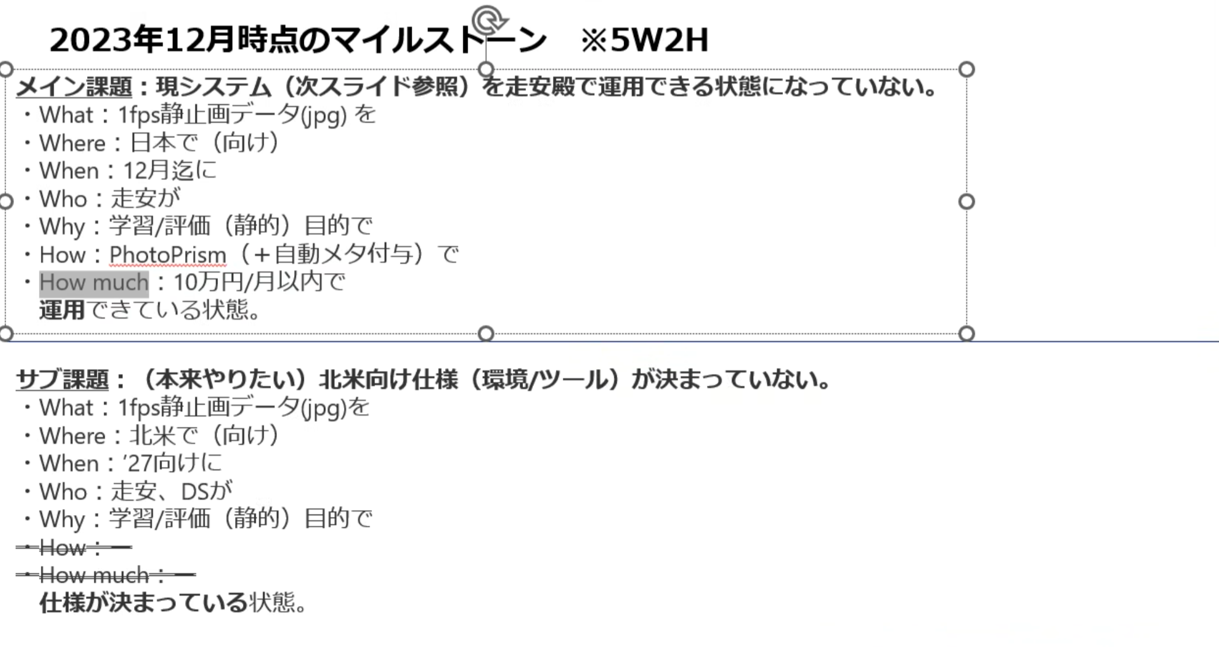
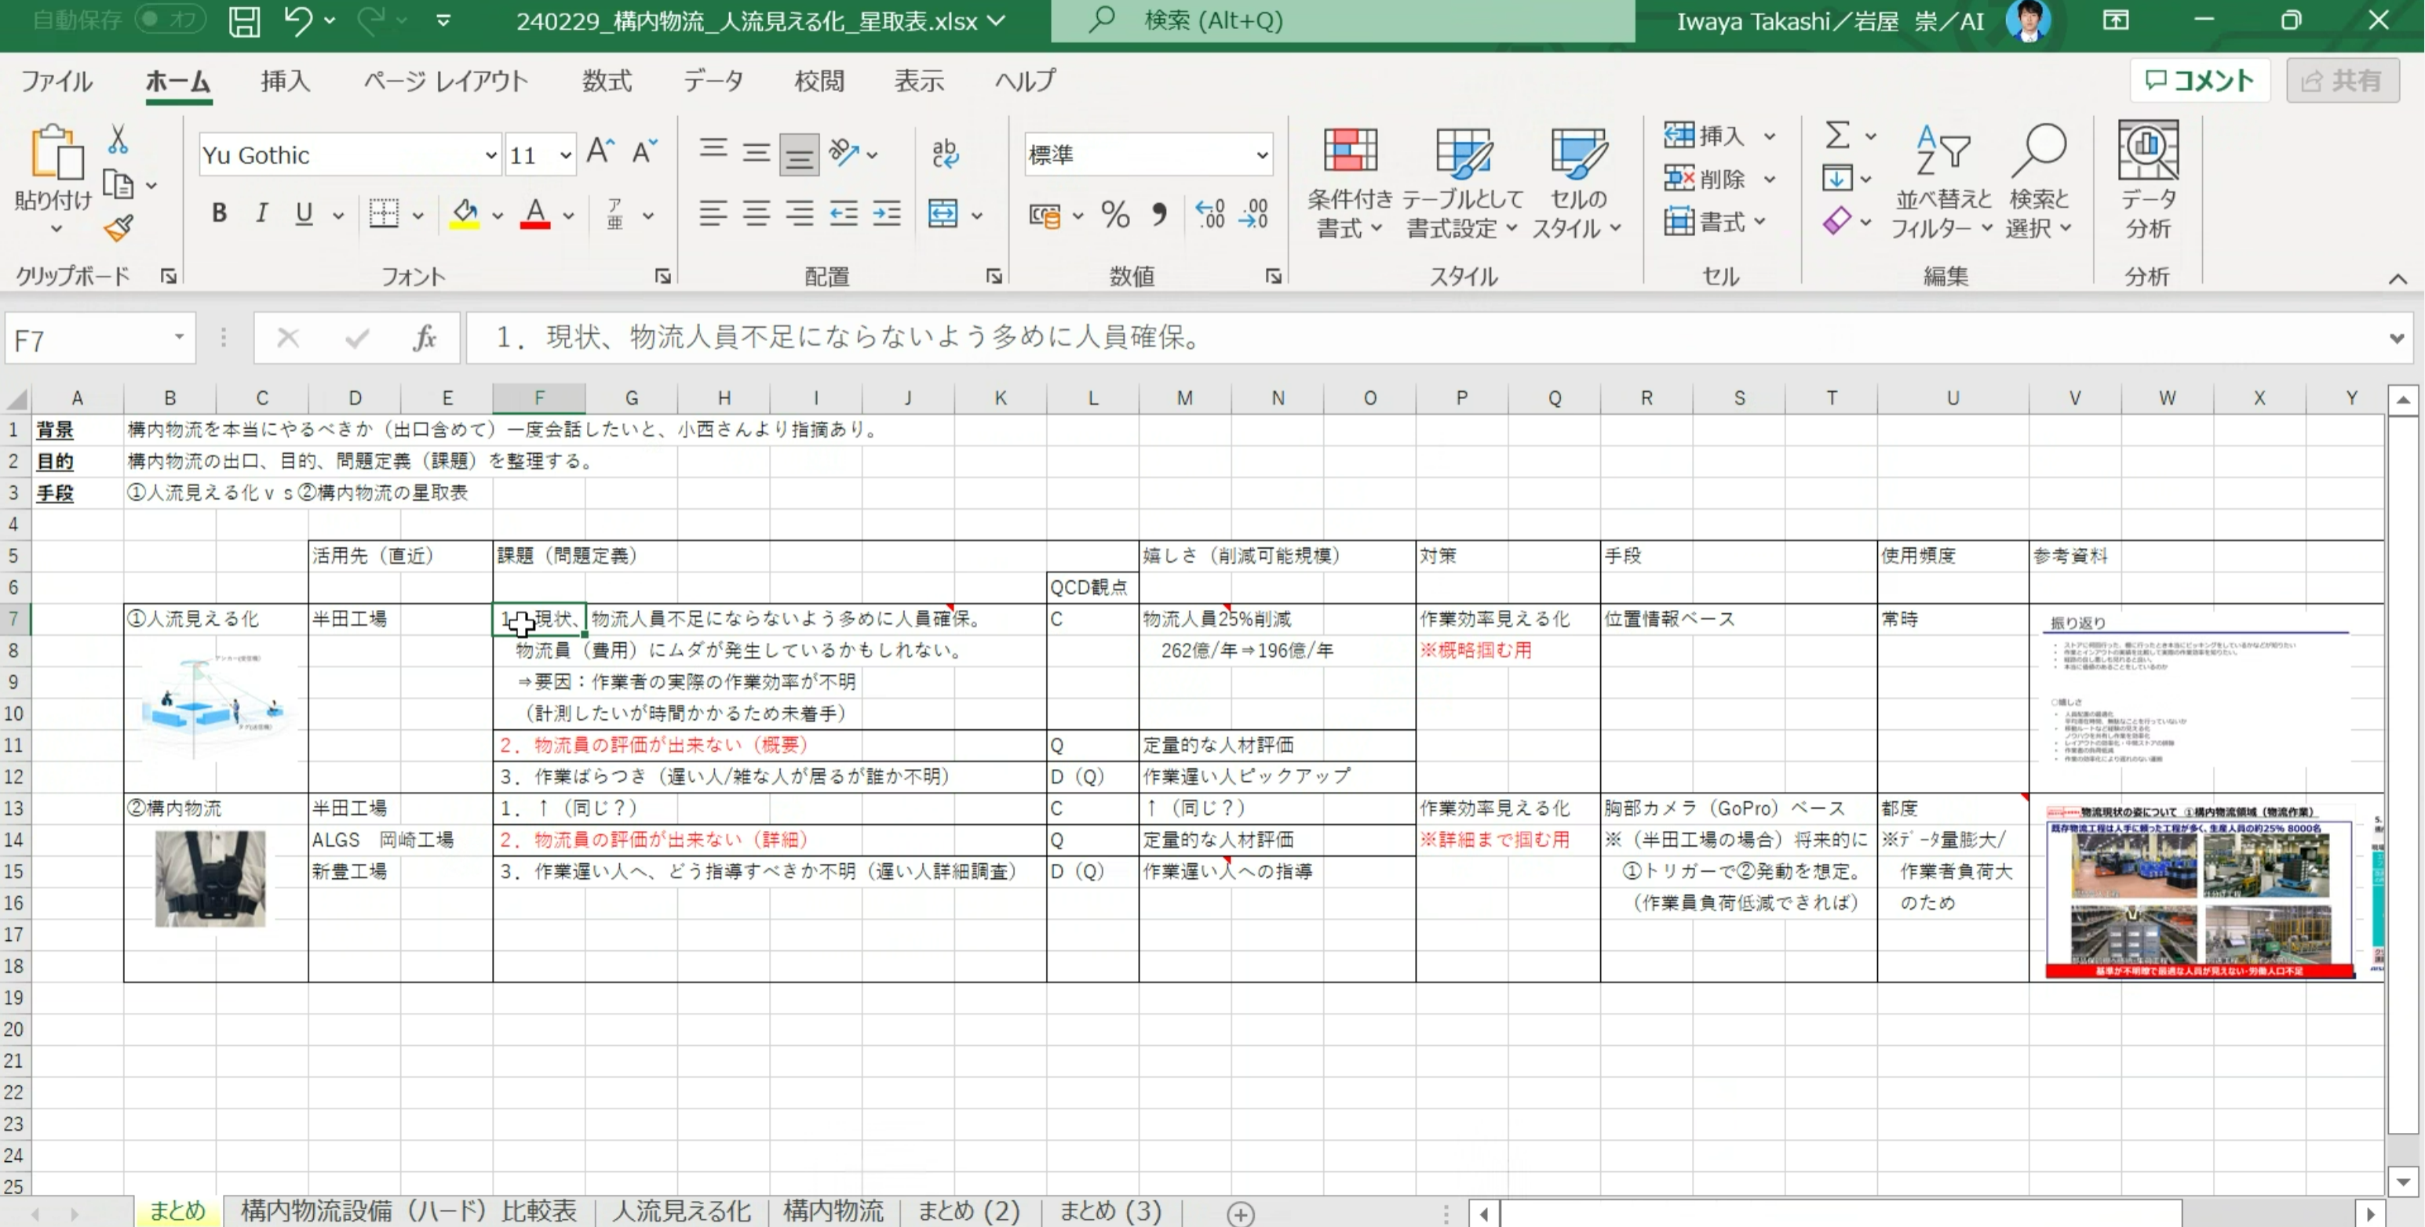
次回

Slide 13
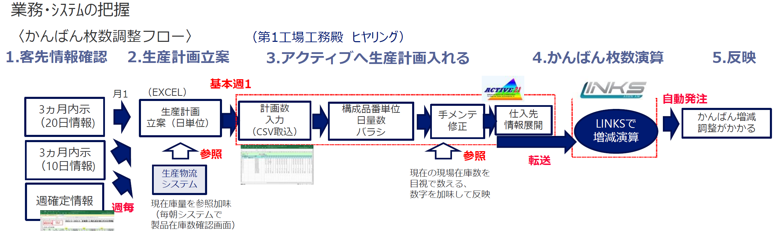
必要数
計算数

Slide 14
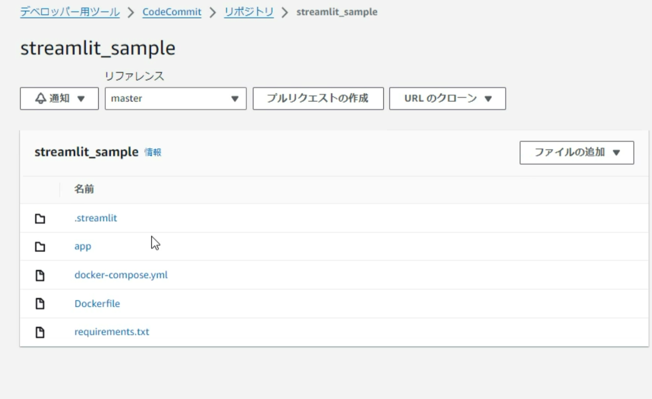
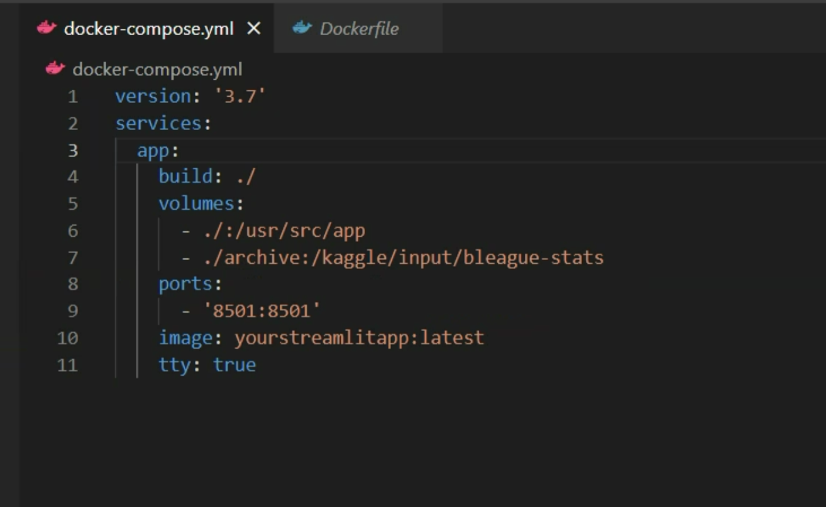
Ssh icl -fn

